Slide 1
4.3 向量组的秩
重点：最大线性无关向量组（基础解系、基）

Slide 2
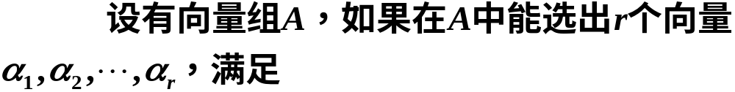
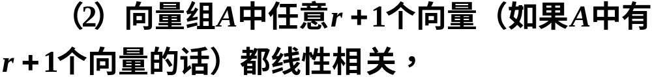
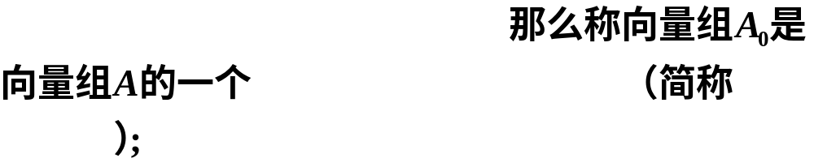



一、最大线性无关向量组
定义１
最大线性无关向量组
最大
无关组
(2)*向量组 的任一向量都能由向量组 线性表示
说明

Slide 3
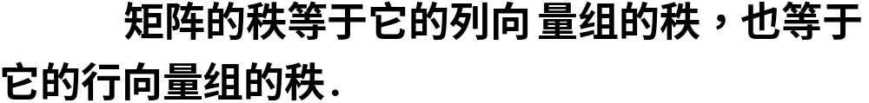
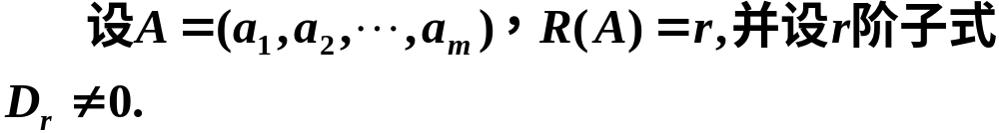

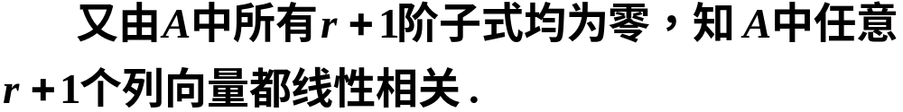
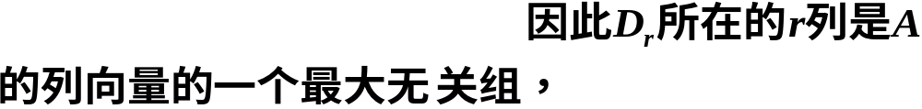

二、矩阵与向量组秩的关系
定理１

Slide 4

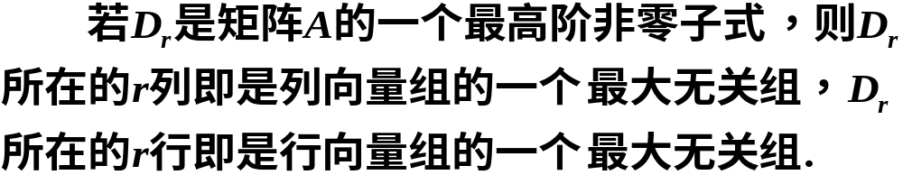
结论

Slide 5
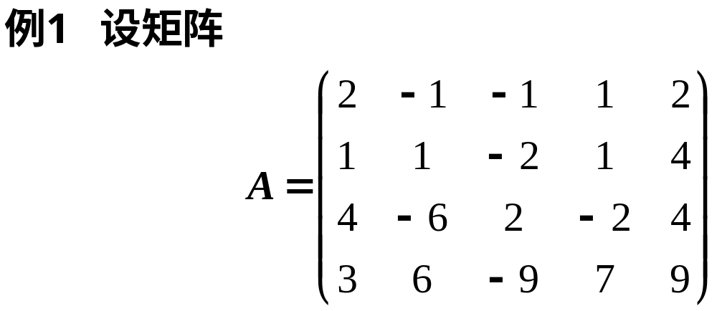
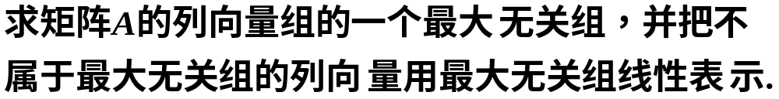
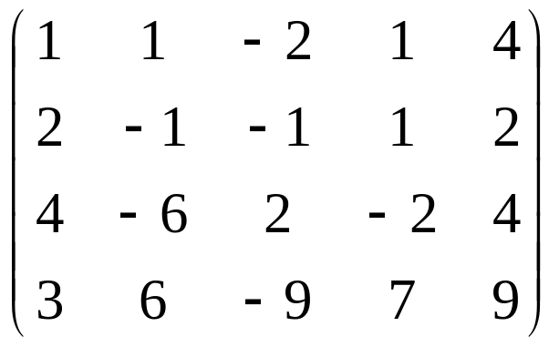
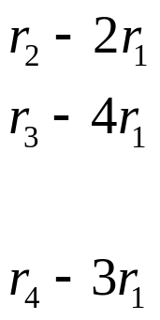
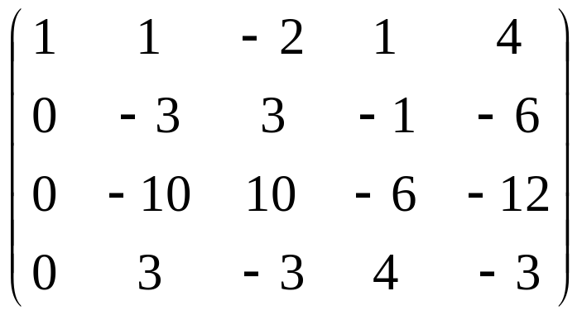
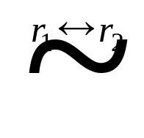



Slide 6
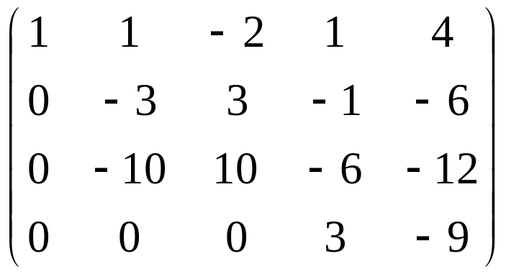
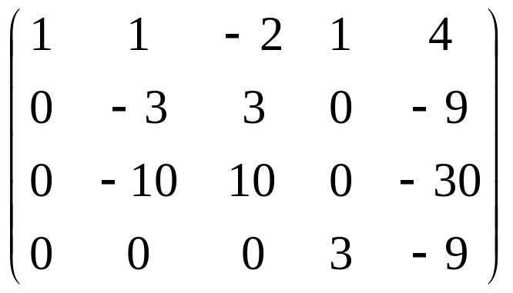

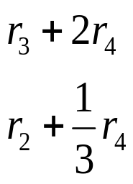
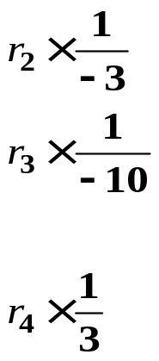
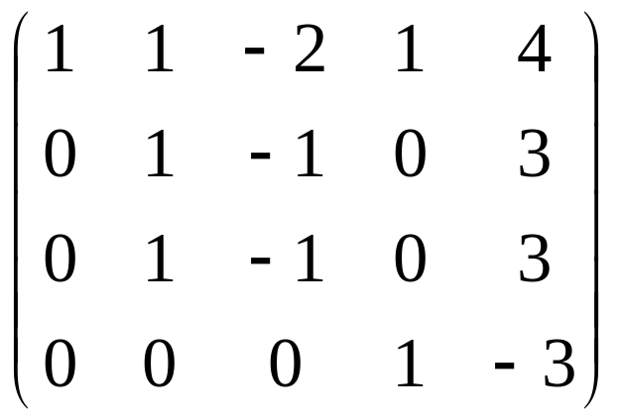
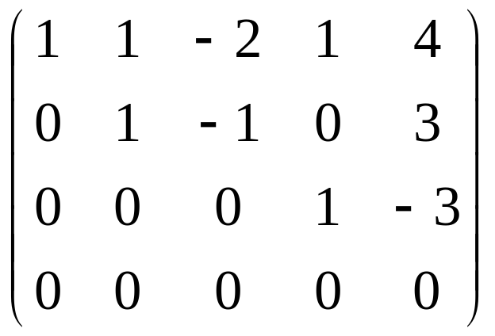
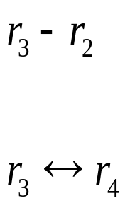

Slide 7
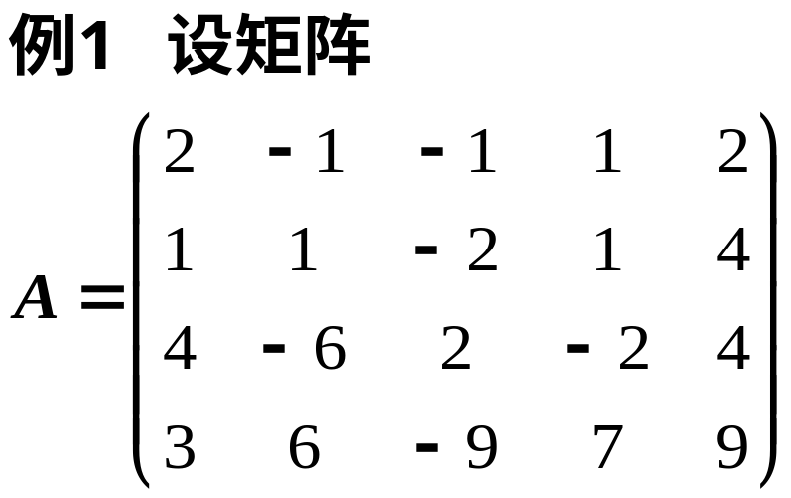
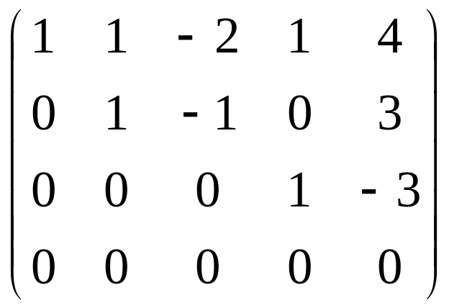


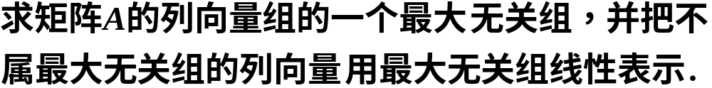


Slide 8

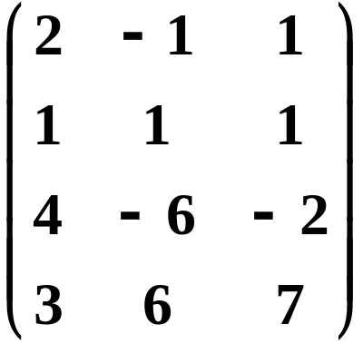
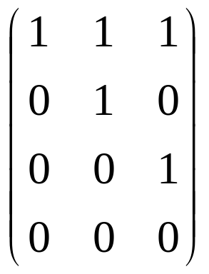
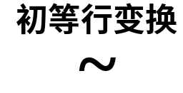


Slide 9

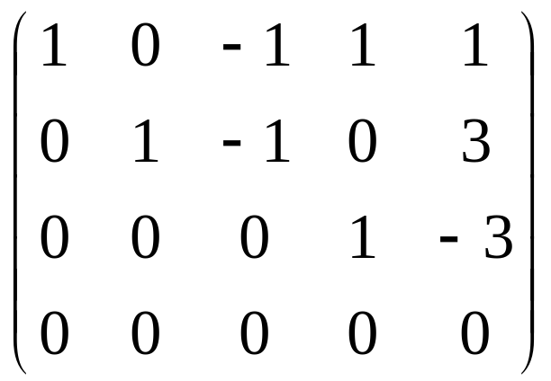
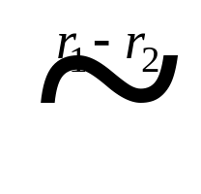

Slide 10

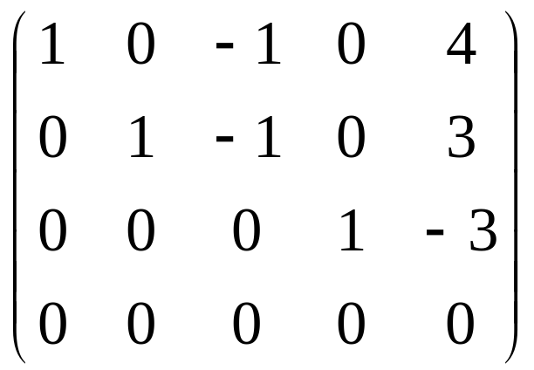
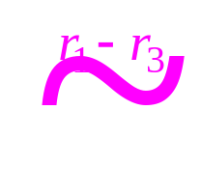
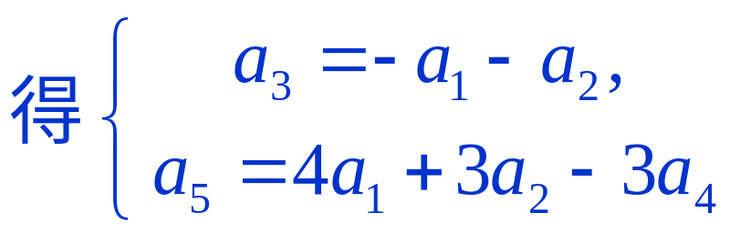

Slide 11
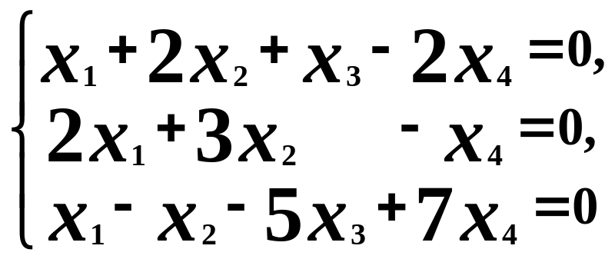
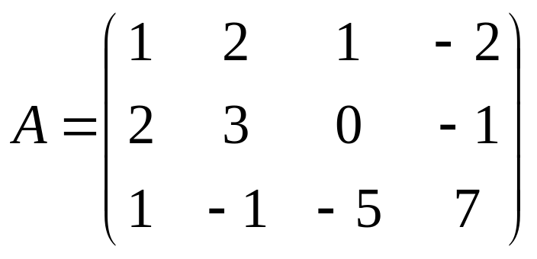
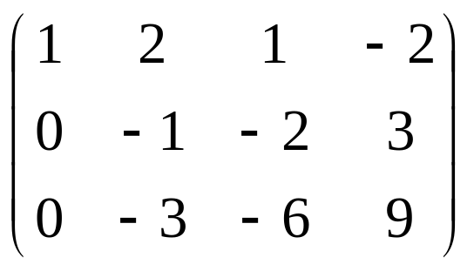
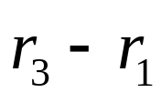


例2 设齐次线性方程组
的全体解向量构成的向量组为S,求S的秩.

Slide 12
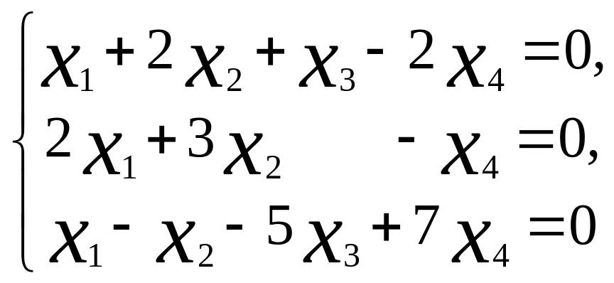
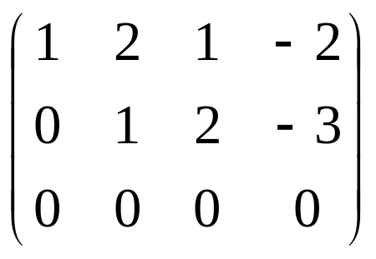
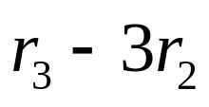
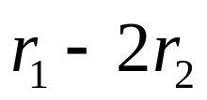

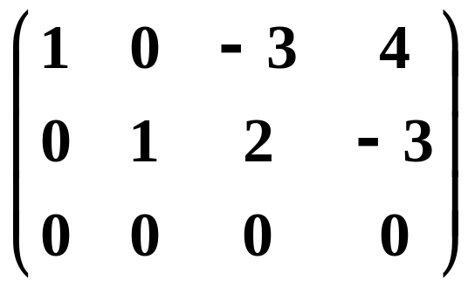
例2 设齐次线性方程组
的全体解向量构成的向量组为S,求S的秩.

Slide 13
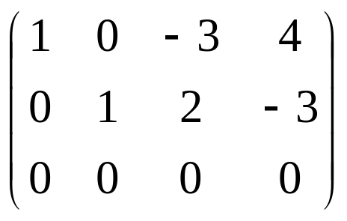
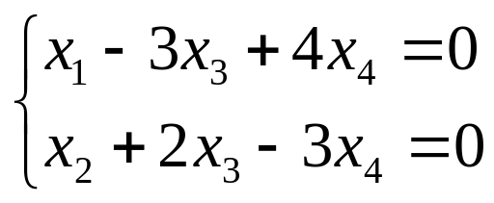
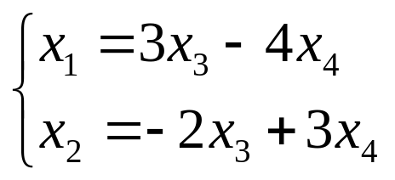
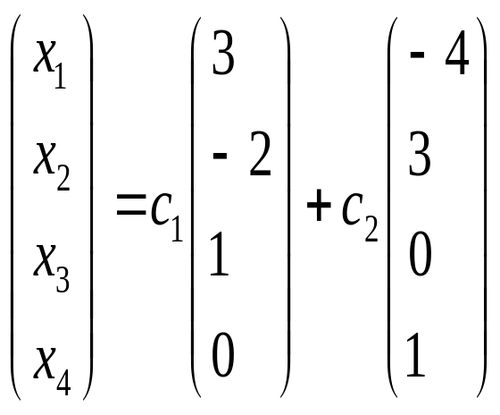
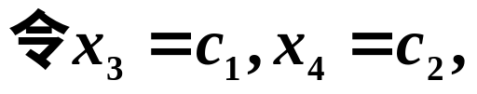
例2 设齐次线性方程组
的全体解向量构成的向量组为S,求S的秩.

Slide 14
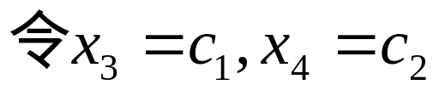
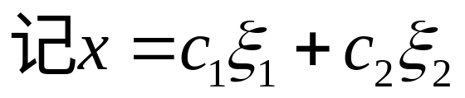
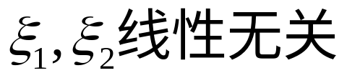
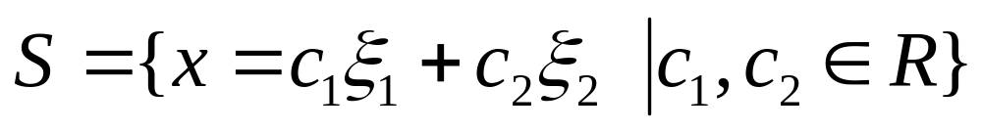

例2 设齐次线性方程组
（或：求解集的基础解系.）
的全体解向量构成的向量组为S,求S的秩.
基础解系

Slide 15






Slide 16





三、向量组秩的重要结论
定理２
推论1

Slide 17


推论

Slide 18



Slide 19









Slide 20







Slide 21



矩阵秩的一些性质

Slide 22





推论2

Slide 23







4.5 向量空间的基与维数
定义3 设 是向量空间，如果 个向量
，且满足
那么，向量组 就称为向量 的一个
基， 称为向量空间 的维数，并称 为 维向量
空间．
说明
（1）若把向量空间 看作向量组，那么 的基
就是向量组的最大无关组, 的维数就是向量组的
秩.

Slide 24

二、向量空间的基与维数
定义3 设 是向量空间，如果 个向量
，且满足
那么，向量组 就称为向量 的一个
基， 称为向量空间 的维数，并称 为 维向量
空间．
说明
（2）若向量组 是向量空间 的一
个基，则 可表示为

Slide 25





分析：

Slide 26




Slide 27



Slide 28




Slide 29




Slide 30



Slide 31
作业
P110 14(2)

Slide 32
四、小结
１．最大线性无关向量组的概念：
最大性、线性无关性．
２． 矩阵的秩与向量组的秩的关系：
矩阵的秩＝矩阵列向量组的秩
＝矩阵行向量组的秩
３． 关于向量组秩的一些结论
４． 求向量组的秩以及最大无关组的方法：
将向量组中的向量作为列向量构成一个矩
阵，然后进行初等行变换，求秩．

